Slide 1




第6章 网络安全

Slide 2
6.1 网络安全概述
6.1.1 网络安全的含义与特征
1.网络安全
网络安全是指网络系统的硬件、软件及系统中的数据受到保护，不因偶然或恶意的原因而遭受到破坏、更改、泄露，系统连续、可靠、正常地运行，网络服务不中断。
从广义来说，凡是涉及网络上信息的保密性、完整性、可用性、真实性和可控性的相关技术和理论都是网络安全的研究领域。

Slide 3
2.基本特征
①保密性：信息不泄露给非授权用户、实体或过程。
②完整性：数据未经授权不能进行改变，即信息在存储或传输过程中保持不被修改、不被破坏和丢失。
③可用性：在任意时刻满足合法用户的合法需求。
④可控性：对信息的传播及内容具有控制能力。

Slide 4
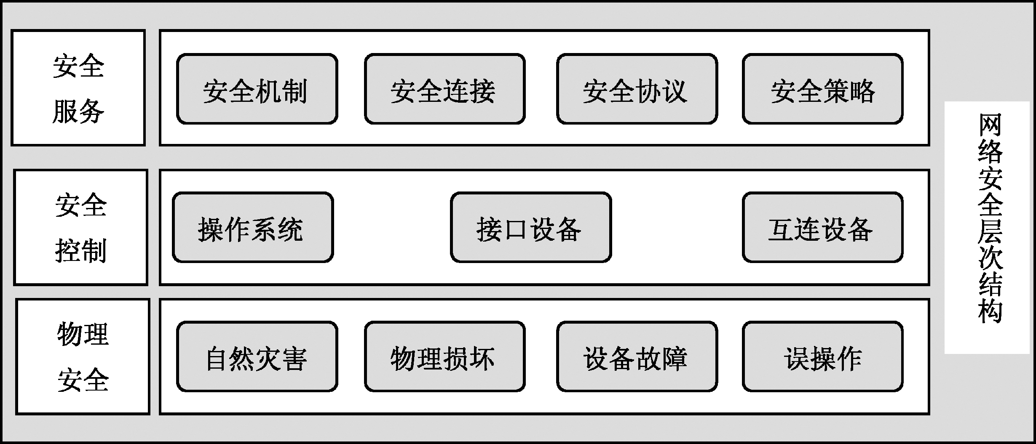
6.1.2 网络安全的层次结构

Slide 5
6.1.3 影响网络安全性的因素
⑴网络结构
在建造内部网时，往往要牺牲一些安全机制的设置来实现异构网络间的通信。
⑵网络协议
保护原有的网络基础设施。众多厂商的协议能互连、兼容和通信。
⑶用户
用户接入数量扩大。
⑷计算机系统
存在多种操作系统，某个操作系统出现漏洞都可能成为整个网络的隐患。

Slide 6

6.2 网络安全攻击
6.2.1 主动攻击
伪装
重放
修改
拒绝服务
6.2.2 被动攻击
窃听
通信流量分析

Slide 7
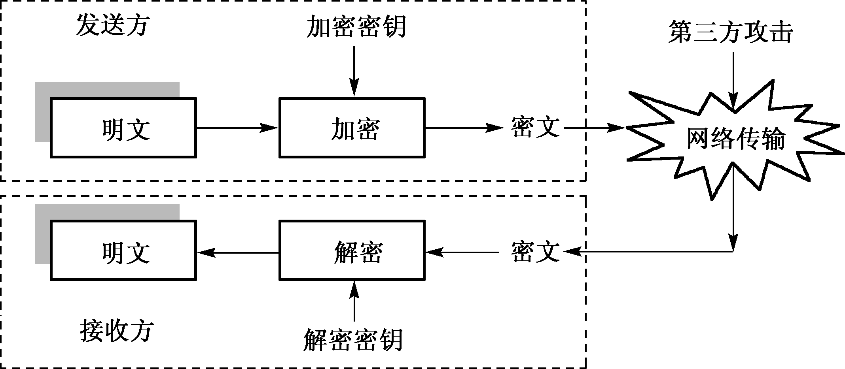
6.3 网络安全技术
6.3.1 数据加密技术

Slide 8
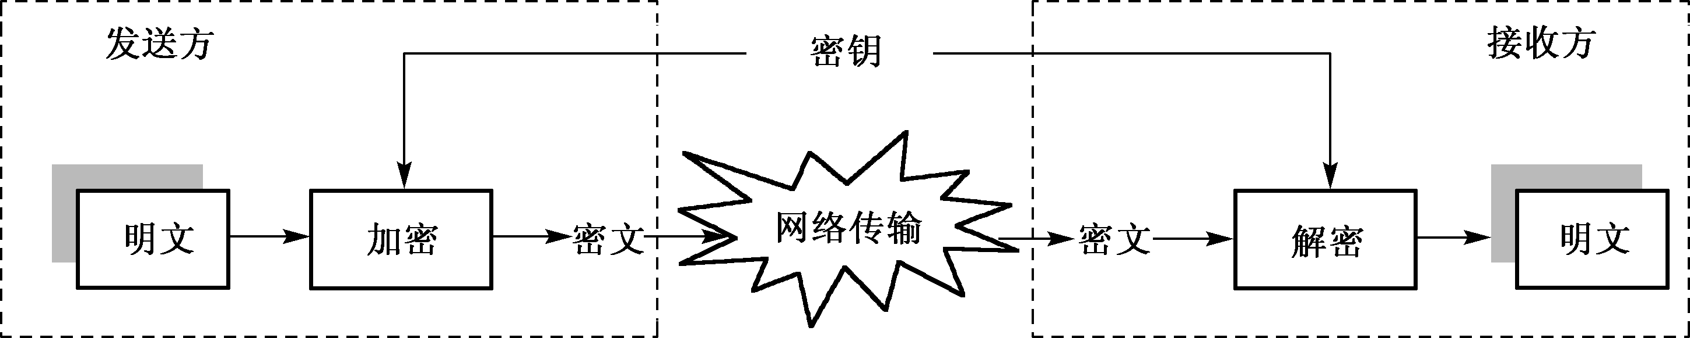
1.对称加密
文件加密和解密的密钥相互可以推导。

Slide 9
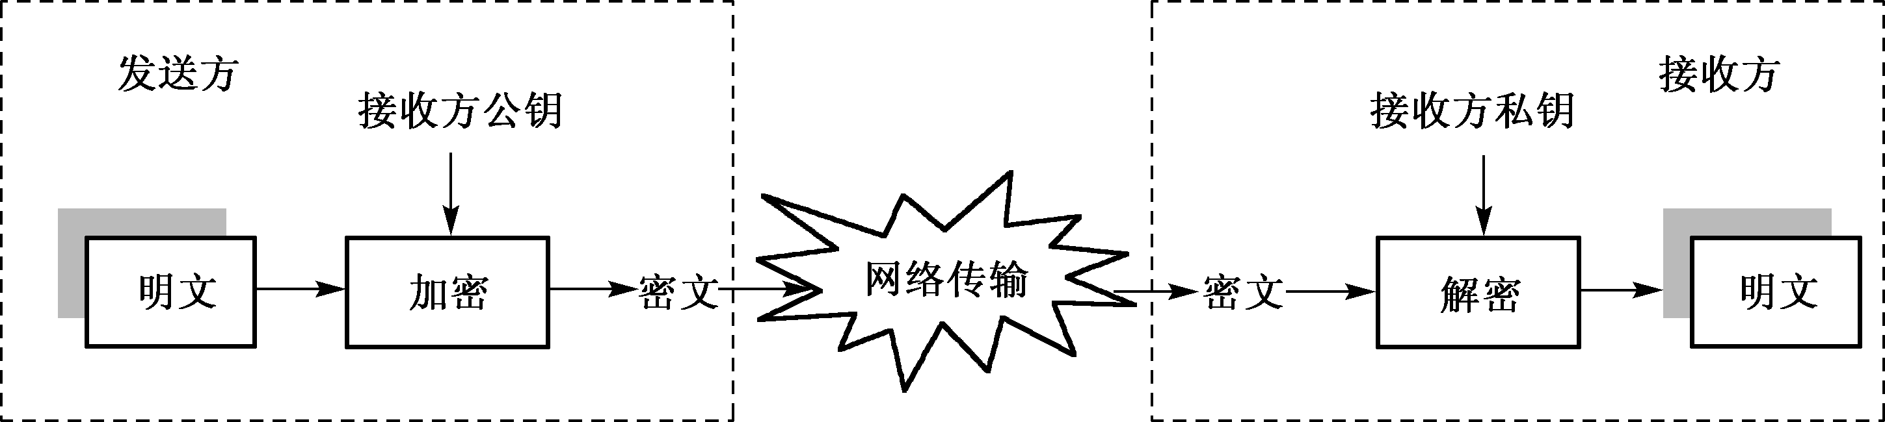
2.非对称加密
公钥和私钥两个密钥成对出现，互不可推导。

Slide 10
6.3.2 数字签名技术
数字签名将信息发送人的身份与信息传送结合起来，以保证信息在传输过程中的完整性，并提供信息发送者的身份认证，以防止信息发送者抵赖行为的发生，目前利用非对称加密算法进行数字签名是最常有的方法。
数字签名技术可分为两类：直接数字签名和基于仲裁的数字签名。

Slide 11
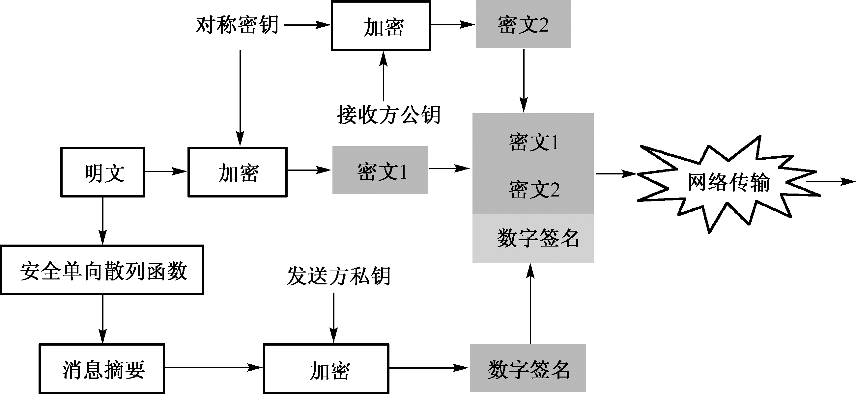
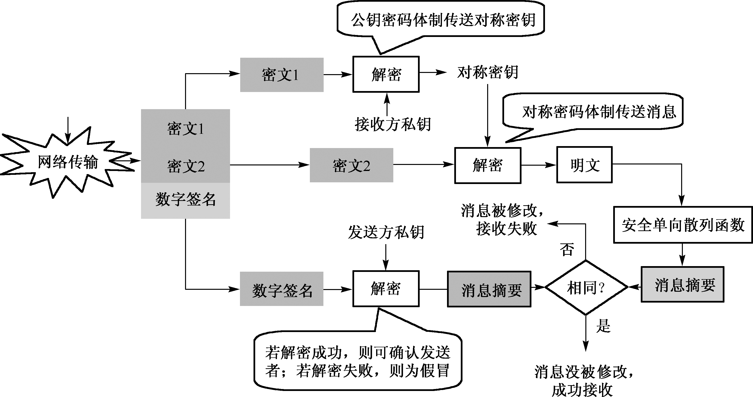
直接数字签名的工作流程
发送方加密
接收方解密

Slide 12
6.3.3 认证技术
身份认证：通过某些安全机制对通信对方的身份加以鉴别和确认，从而真实对方通信身份的真实和有效性。
消息认证技术：就是一定的接收者能够检查收到的消息是否真实的方法。

Slide 13
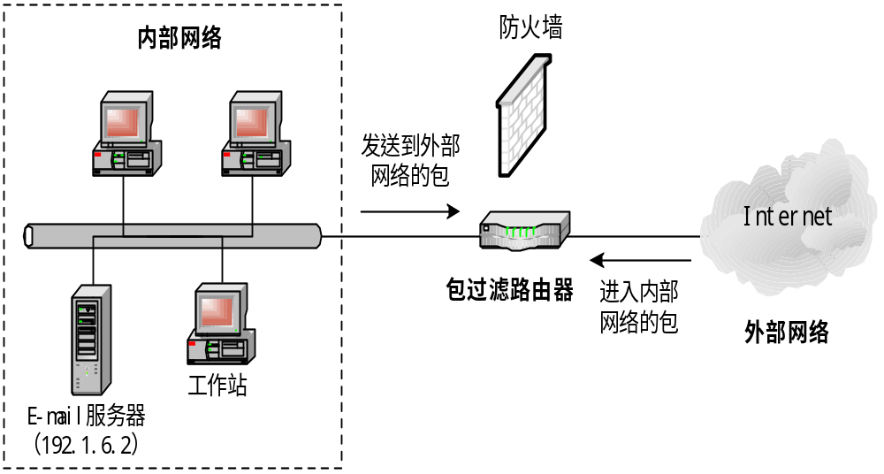
6.3.4 防火墙技术

Slide 14
6.3.5 操作系统加固技术
1.系统安全级别
TCSEC（可信计算机系统评测标准）准则中，将计算机系统的安全分为四类七个级别，从低到高依次为D、B、C和A，每一类又分若干子类。其安全性由低到高依次为：D、C1、C2、B1、B2、B3、A。
2.操作系统加固的概念
在操作系统的核心层重构操作系统的权限访问模型，实现真正的强制访问控制。

Slide 15
3.针对系统的基本安全攻击
病毒
蠕虫
黑客攻击
4.重构操作系统的两个基本思路
重构操作系统源代码技术
内核模块技术

Slide 16
6.3.6 入侵检测系统
指在网络环境中发现和识别未经授权的或恶意的攻击和入侵，是为了保证计算机系统的安全设计与配置的一种能够及时发现报告系统中未授权或异常现象的技术，是一种主动检测系统，用于检测计算机网络违反安全策略行为的技术。

Slide 17
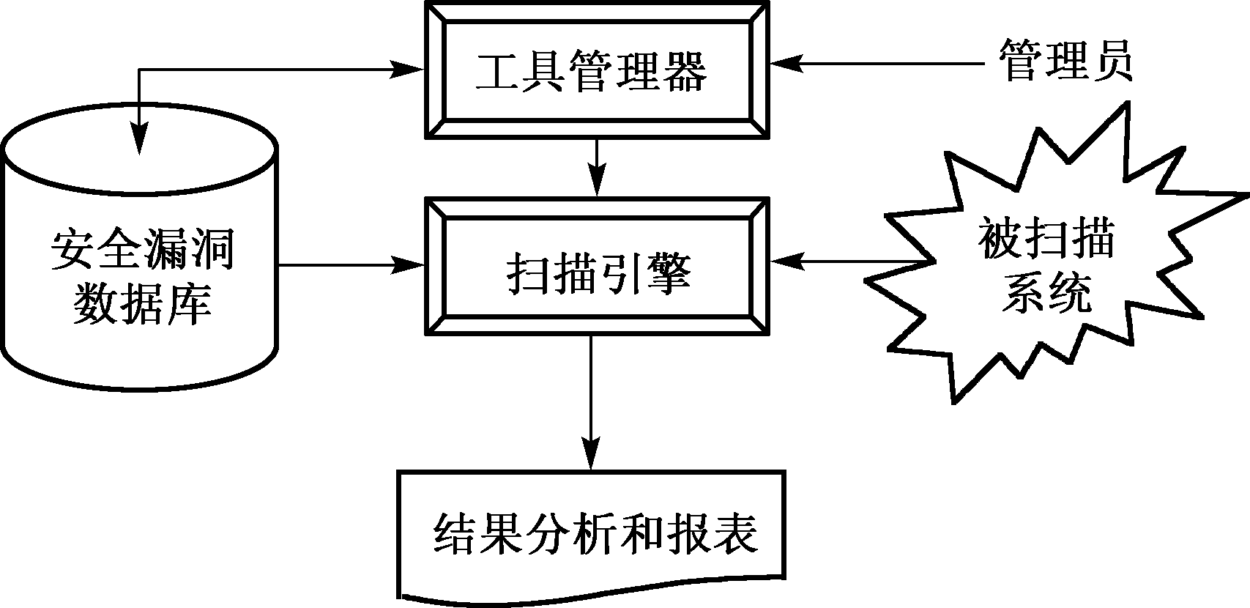
6.3.7 隐患扫描技术
隐患扫描技术采用模拟黑客攻击的形式对目标可能存在的安全漏洞和弱点进行逐项扫描和检查，根据扫描结果向系统管理员提供周密、可靠的安全性分析报告。

Slide 18
6.4 知识扩展
6.4.1 计算机病毒
1.计算机病毒概述
计算机病毒是一种人为蓄意制造的、以破坏为目的的程序。它寄生于其他应用程序或系统的可执行部分，通过部分修改或移动其他的程序，将自身复制加入其中或占据原程序的部分并隐藏起来，在条件适当时发作，对计算机系统起破坏作用。
特点：寄生性、传染性、潜伏性、破坏性、可触发性

Slide 19
2.计算机病毒的危害
攻击内存
攻击文件
攻击系统数据区
干扰系统正常运行
瘫痪网络
窃取用户数据

Slide 20
3.计算机病毒的分类
⑴按照其破坏情况分类
良性病毒
恶性病毒
⑵按传染方式分类
引导区型病毒
文件型病毒
混合型病毒
宏病毒。

Slide 21
4.杀毒软件的工作原理
⑴特征码法
相当于一个黑名单，它记录着杀毒软件已知的病毒的特征。根据这个特征，杀毒软件会对照每一个被扫描的程序，如果与特征相符，就认定为病毒。
优点是误杀低，缺点是滞后性，先出现病毒才会出现相应的特征码。

Slide 22
⑵虚拟机技术
虚拟机的原理是能够运行具有一定规则的描述语言探测病毒。
目前处理对象主要是文件型病毒。
⑶主动防御机制
主动防御机制监控每个程序的运行，发现有损计算机安全的举动就立即终止并进行相应的清理操作。

Slide 23
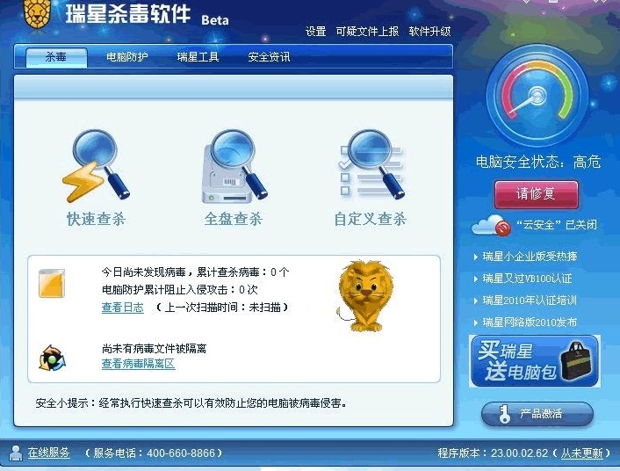
5.常见的杀毒软件
⑴瑞星杀毒软件
是北京瑞星科技股份有限公司开发的杀毒软件（简称RAV）。

Slide 24
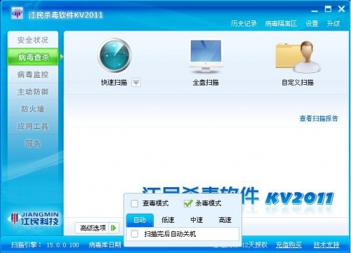
⑵江民杀毒软件
北京江民新科技术有限公司开发的杀毒软件。

Slide 25
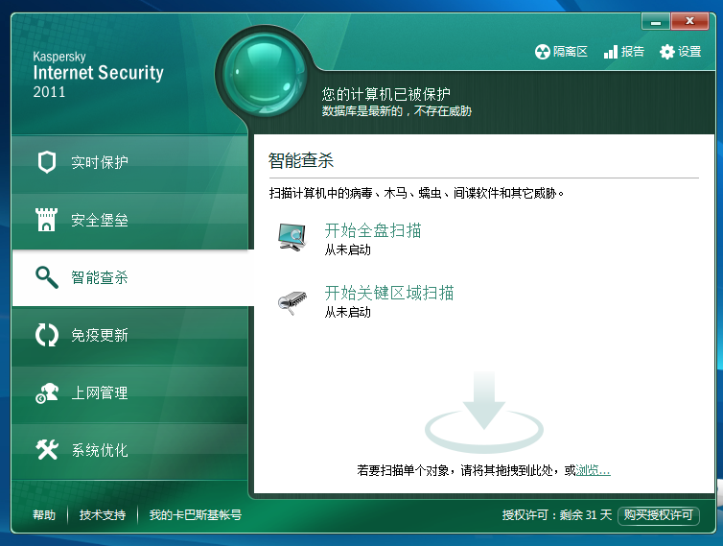
⑶卡巴斯基反病毒软件
卡巴斯基是国际著名的信息安全厂商，为个人用户、企业网络提供反病毒、防黑客和反垃圾邮件产品。

Slide 26
6.4.2 黑客常用的信息收集工具
⑷诺顿
诺顿是Symantec公司个人信息安全产品之一，该产品发展至今，除了原有的防毒外，还有防间谍等网络安全风险的功能。
SNMP协议
TraceRoute程序
Whois协议
Finger协议
Ping程序

Slide 27
6.4.3 电子商务的安全性
1.计算机网络安全措施
网络安全措施主要包括保护网络安全、保护应用服务安全和保护系统安全三个方面。各个方面都要综合考虑安全防护的物理安全、防火墙、信息安全、Web安全、媒体安全等。
2.商务交易安全
各种商务交易安全服务都是通过安全技术来实现的，主要包括加密技术、认证技术和电子商务安全协议等。

Slide 28
3.电子商务的安全协议
①安全套接层协议（SSL）
SSL协议位于传输层和应用层之间，由SSL记录协议、SSL握手协议和SSL警报协议组成。
②安全电子交易协议（SET）
SET协议用于划分与界定电子商务活动中消费者、网上商家、交易双方银行、信用卡组织之间的权利与义务关系，给定交易信息传送流程。SET协议保证了电子商务系统的机密性、数据的完整性、身份的合法性。

